Slide 1
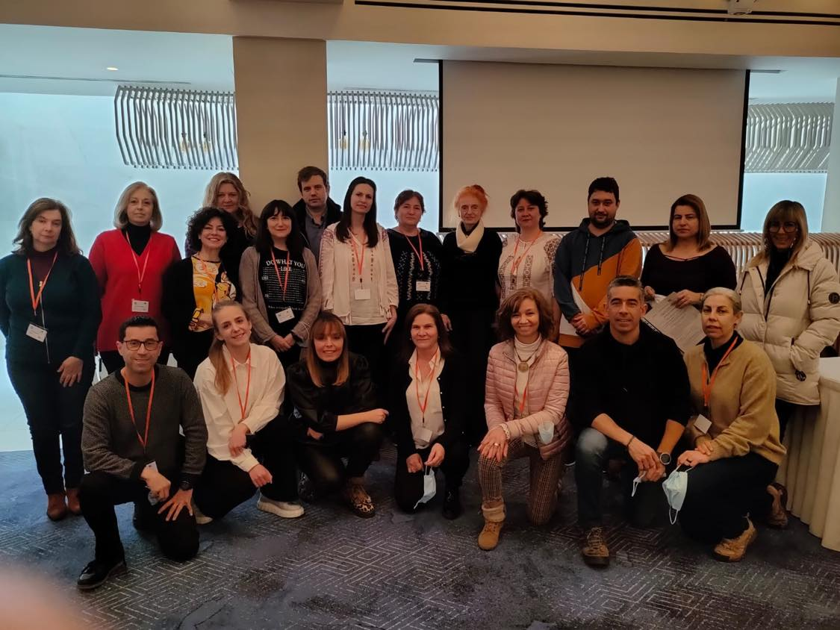
Erasmus+course
KA1 staff mobility
Construirea unui mediu pozitiv de învățare-managementul clasei de elevi,abilități de comunicare,metode eficiente de predare -învățare
(19 -24 martie 2022)
Participanți:
Macovei Carmen
Miron Ștefan
Rotaru Elena
Buneanu Roxana
Cipru-Limassol,2022

Slide 2
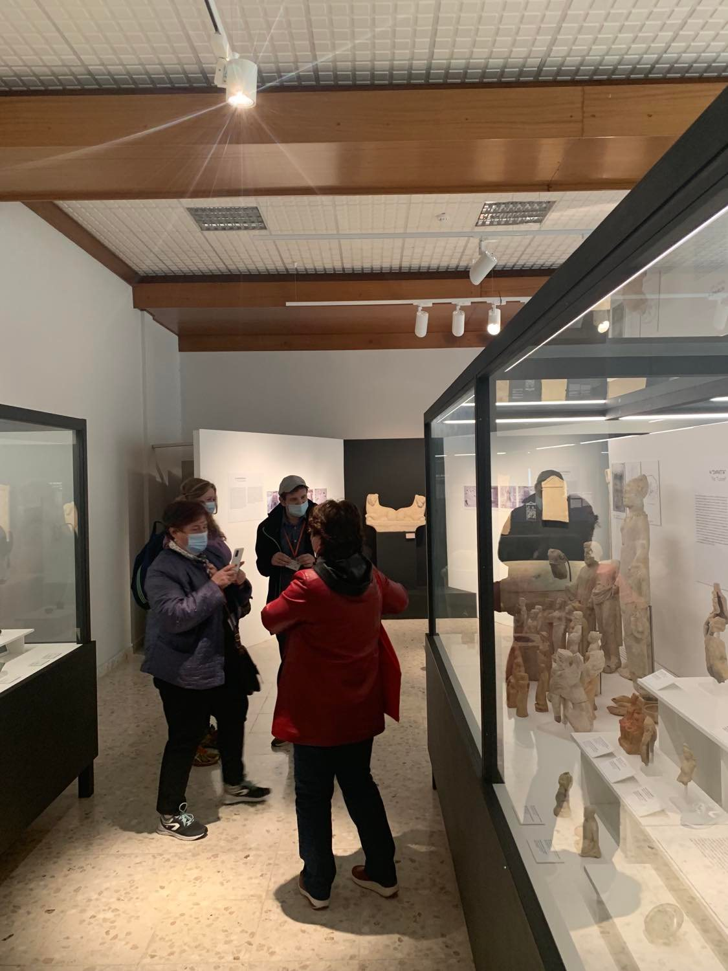
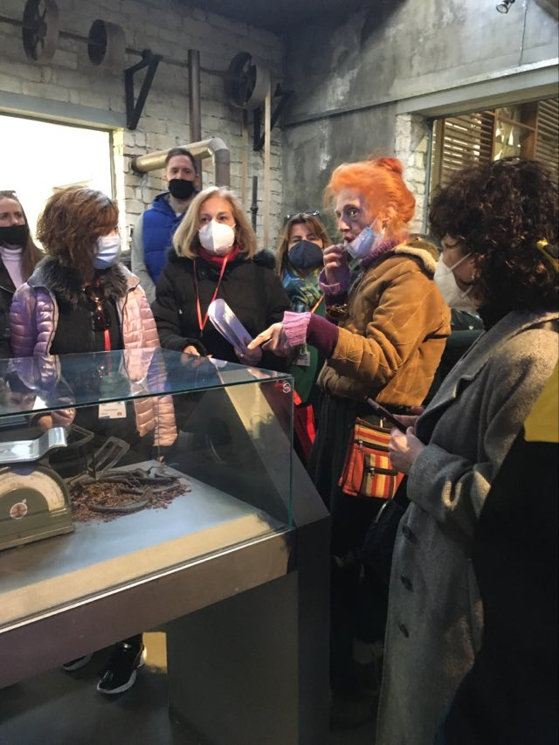
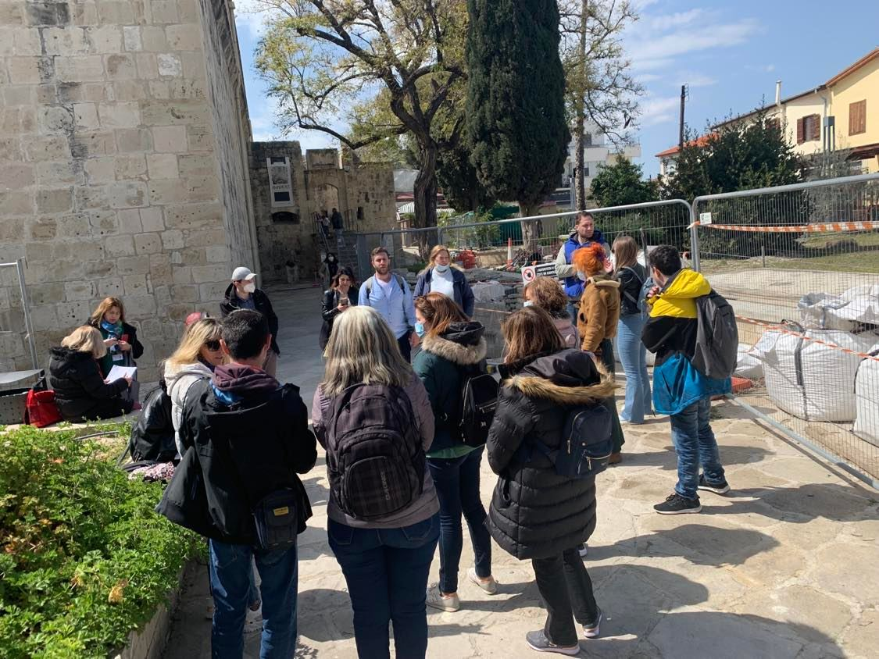
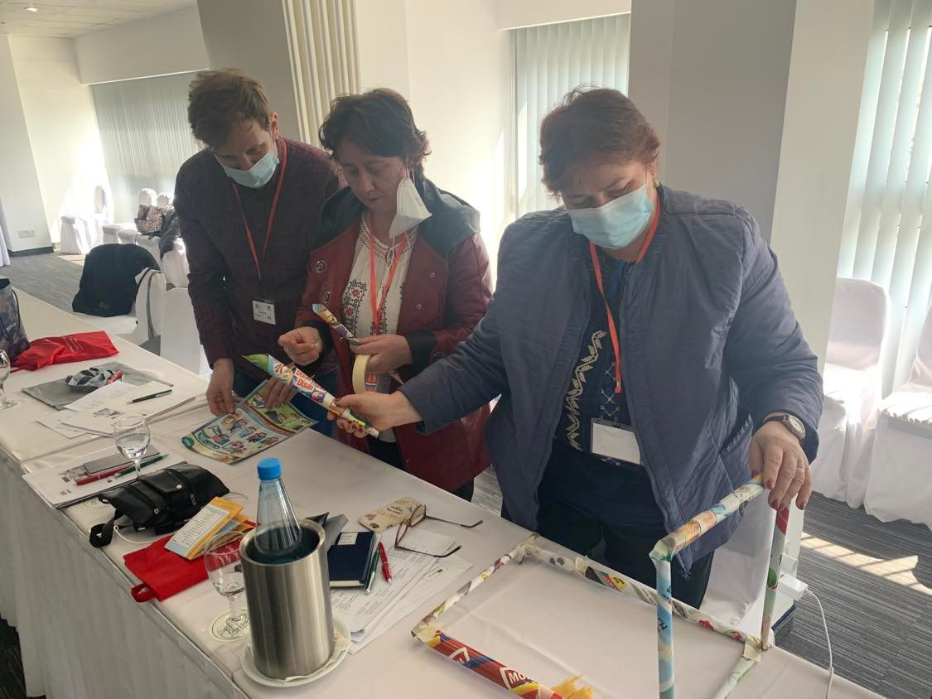
Activități comune în aer liber și la muzee cu participanți din Croația,Portugalia,Cehia,Spania,Grecia,Croația.

Slide 3
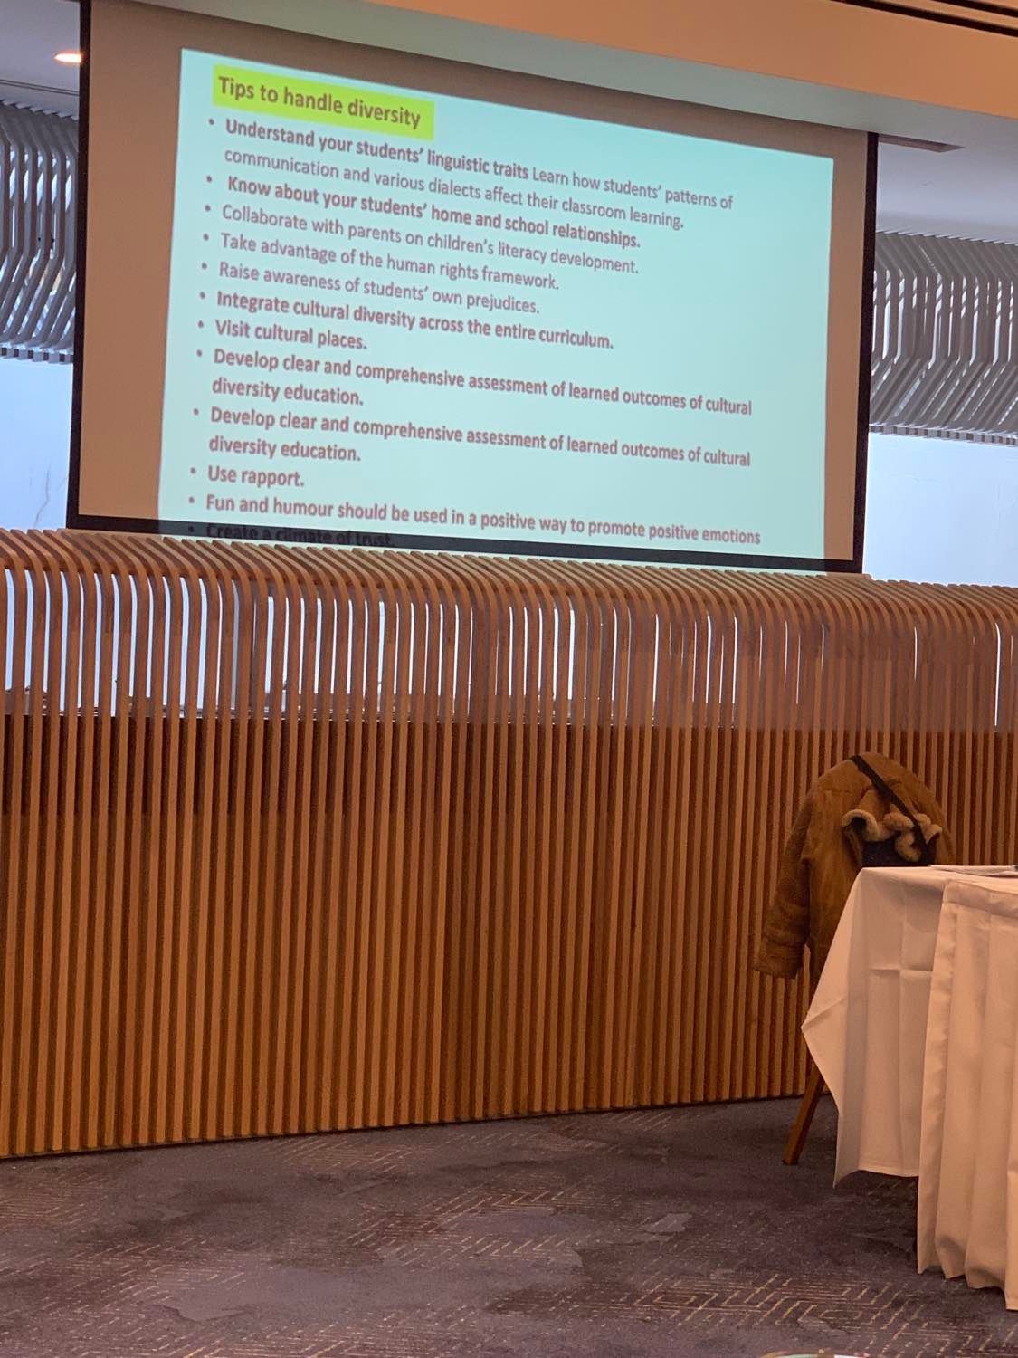
Cursul a abordat aspecte legate de:
1.Importanța crării unui mediu pozitiv de învățare;
2.Importanța activităților de grup în dezvoltarea elevilor și însușirea cunoștințelor specifice disciplinelor;
3.Despre importanța unei rutine în managementul clasei de elevi;
4.Importanța relației elev-profesor;
5.Managementul timpului în activitatea didactică;
6.Managementul stresului în procesul de predare-învățare;
7.Managementul activităților interculturale;
8.Gestionarea problemelor de comportament la nivelul clasei de elevi.

Slide 4
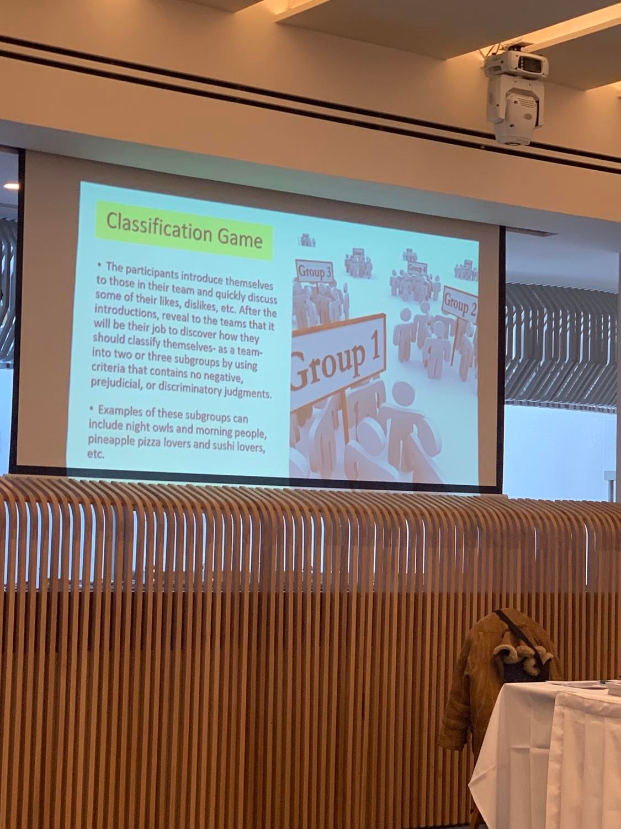
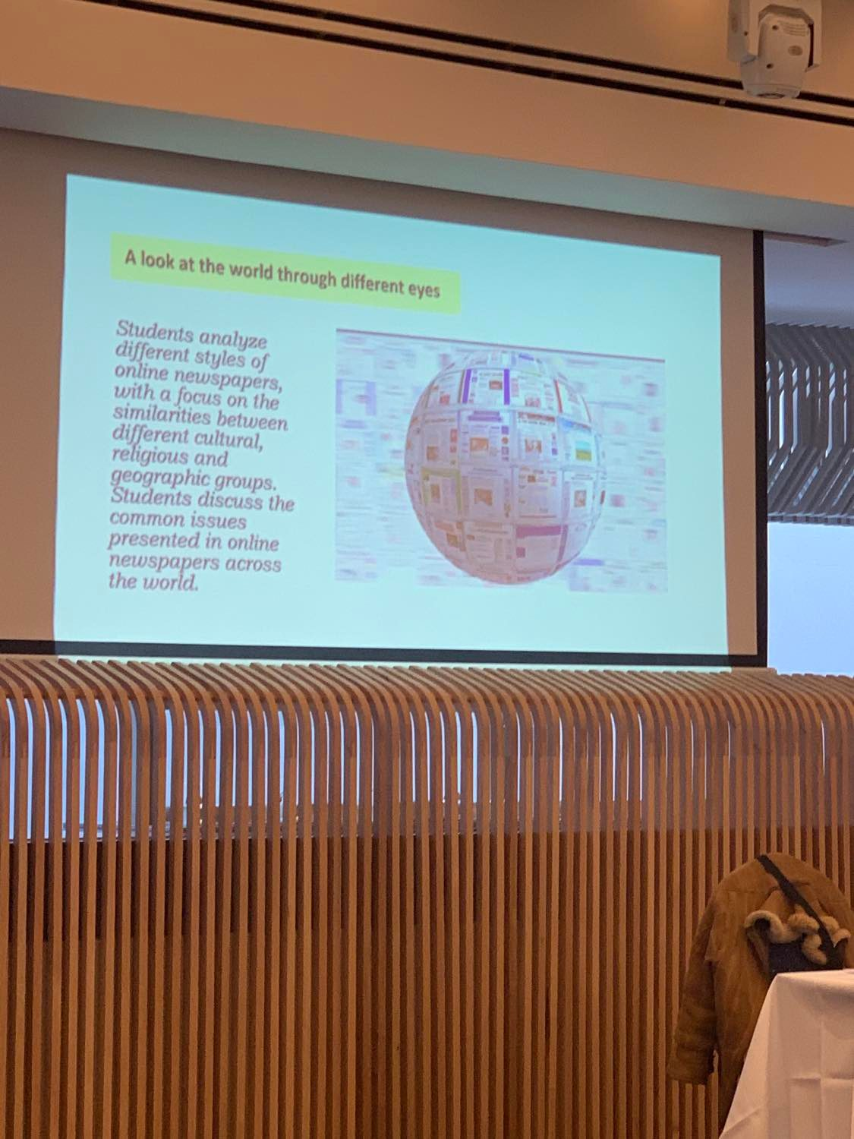
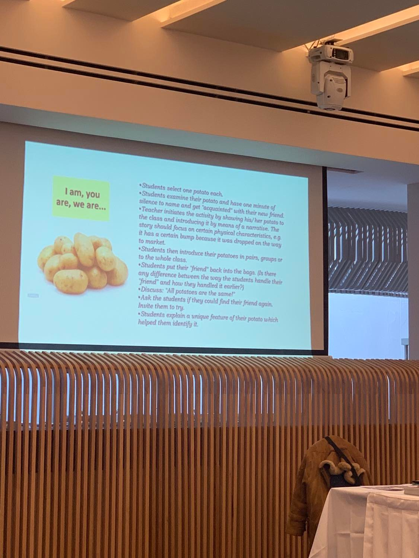
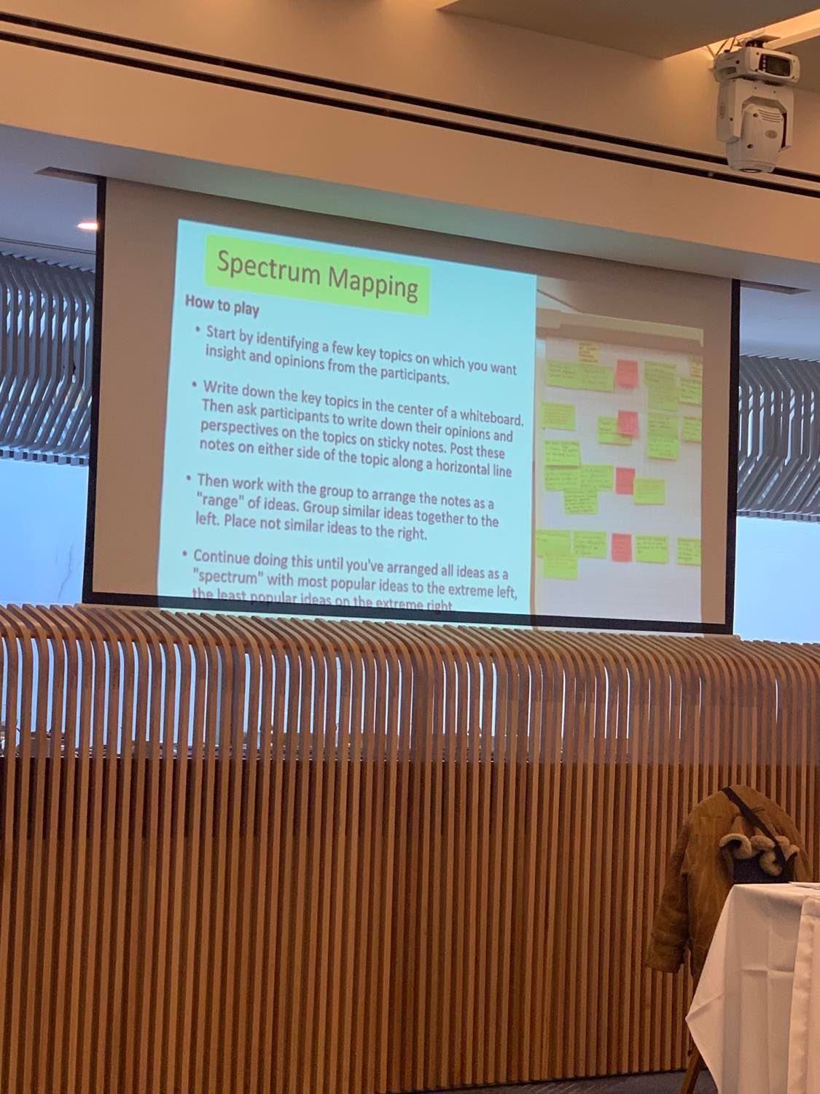
Idei de activități ce pot fi desfășurate la clasă

Slide 5
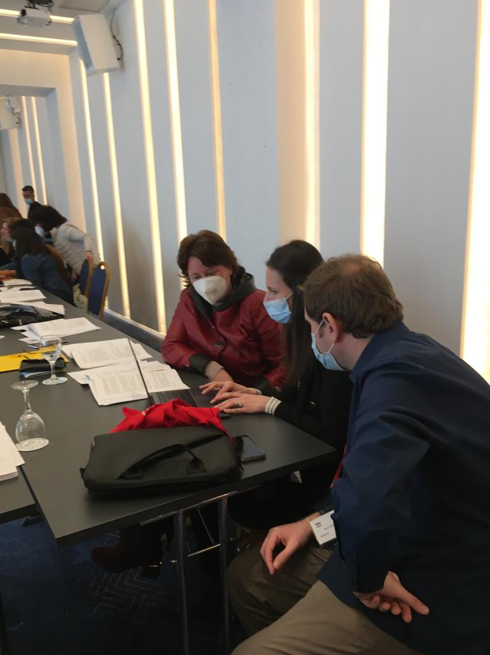
Instrumente T.I.C. pentru activități creative
Generator de code QR:https://www.qr-code-generator.com
Voki.com https://www.voki.com/
Book Creator https://bookcreator.com/

